Slide 1





义务教育《信息科技》五年级上册
第1单元 我的一天有算法
第3课 晚餐烙饼有技巧
Hello算法
——算法的作用
合肥市习友路小学 魏晓荟

Slide 2


学习情境
煮熟1个鸡蛋需要5分钟，煮熟5个鸡蛋需要几分钟？
我知道，只需5分钟，将5个鸡蛋同时煮，既节约时间，又节约能源！
第3课 晚餐烙饼有技巧——算法的作用
第1单元 我的一天有算法

Slide 3

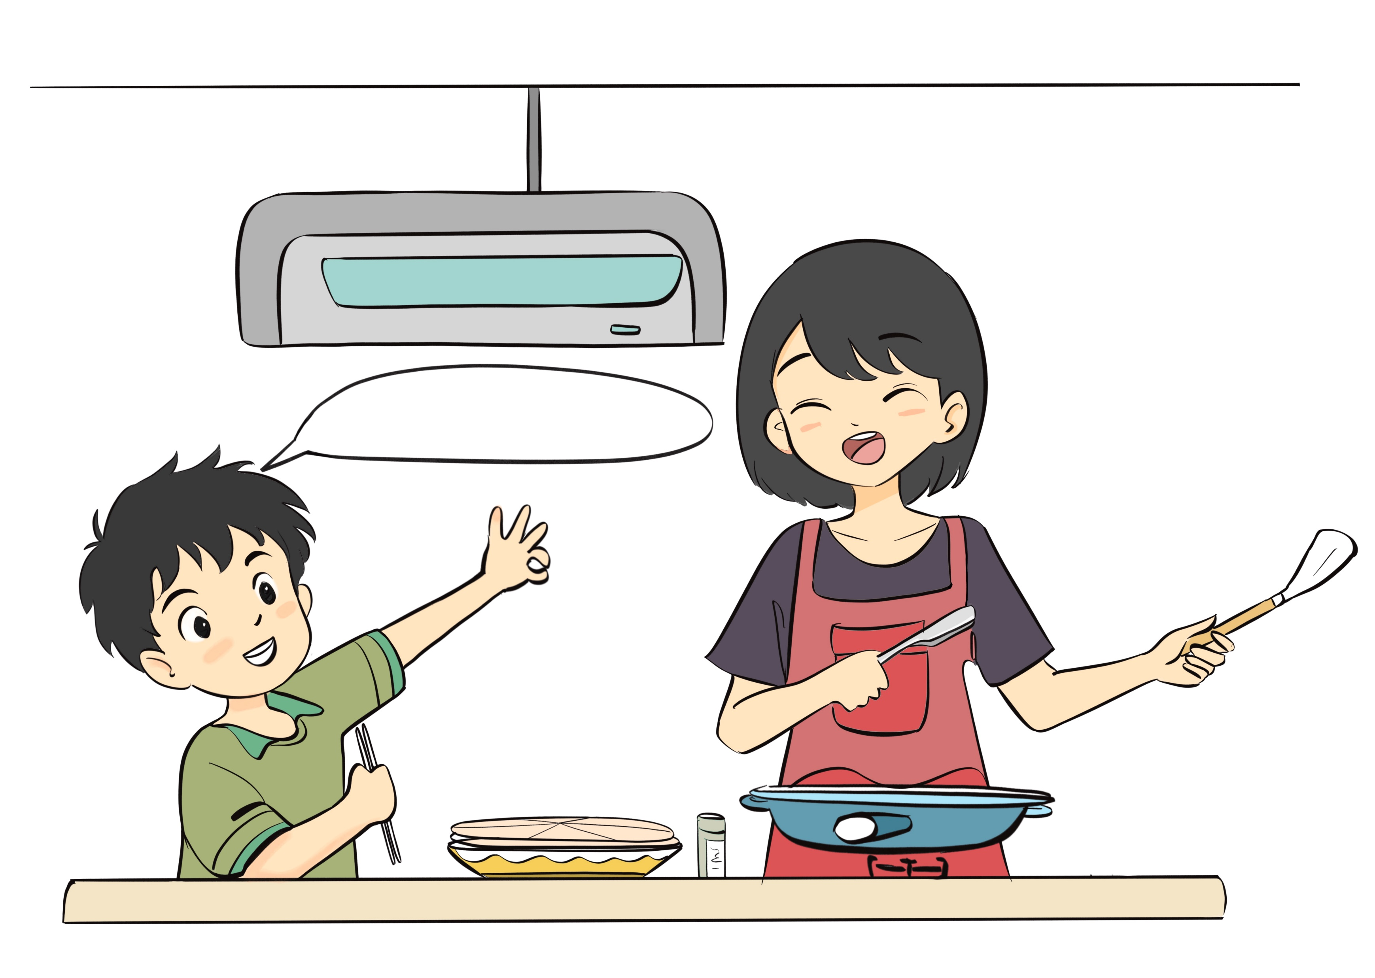
学习情境
挑战任务卡
李徽同学想帮妈妈烙饼，准备晚餐，现有的条件是：
□1张饼烙1面需要3分钟；
□平底锅每次最多能放2张饼；
□今日晚餐需要烙3张饼。
问：怎样烙饼用时最短？
第3课 晚餐烙饼有技巧——算法的作用
第1单元 我的一天有算法

Slide 4

学习导航
挑战台
利用算法作用完成挑战台任务
收获园
1.统筹思想
2.算法的作用
活动室
1.计算烙饼时间
2.验证计算结果
准备间
1.对比不同的烙饼方法
2.优化妈妈的烙饼方法
第3课 晚餐烙饼有技巧——算法的作用
第1单元 我的一天有算法

Slide 5

准备间
1.对比不同的烙饼方法
2.优化妈妈的烙饼方法
第3课 晚餐烙饼有技巧——算法的作用
第1单元 我的一天有算法

Slide 6


准备间
1.对比不同的烙饼方法
烙饼方法大比拼
□爸爸的方法：
1张1张烙
讨论爸爸、妈妈的烙饼方法，计算两种方法各自用时多少？
□妈妈的方法：
先烙2张，再烙剩下的1张
第3课 晚餐烙饼有技巧——算法的作用
第1单元 我的一天有算法

Slide 7
准备间
1.对比不同的烙饼方法
爸爸的烙饼方法
妈妈的烙饼方法
正1
反1
正1
反1
正2
反2
共烙了（ ）次，总计（ ）分钟
共烙了（ ）次，总计（ ）分钟
模拟烙饼过程：
1.用圆形纸片代替饼，将纸片两面标上“正”“反”。
2.用圆形纸片，在桌子上操作演示，记录烙饼次数。
3.计算烙饼所需时间。
第3课 晚餐烙饼有技巧——算法的作用
第1单元 我的一天有算法

Slide 8

准备间
2.优化妈妈的烙饼方法
妈妈的烙饼方法，还可以优化吗?同桌讨论，将讨论结果记录下来
锅中每次都能烙两张饼最节省时间，叫做烙三张饼的最优方法。
第3课 晚餐烙饼有技巧——算法的作用
第1单元 我的一天有算法

Slide 9
准备间
2.优化妈妈的烙饼方法
妈妈的烙饼方法（优化后）
共烙了（ ）次，总计（ ）分钟
模拟烙饼过程：
□请将优化后的烙饼方法简图画出来。
□记录下烙饼次数，计算出烙饼时间。
第3课 晚餐烙饼有技巧——算法的作用
第1单元 我的一天有算法

Slide 10
活动室
1.计算烙饼时间
2.验证计算结果
第3课 晚餐烙饼有技巧——算法的作用
第1单元 我的一天有算法

Slide 11
活动室
1.计算烙饼时间
烙饼张数 | 最优烙饼方法 | 烙饼次数 | 所需时间
2 | 同时烙两张饼的正反面 | 2 | 3×2=6
3 | 交替烙3张饼 | 3 | 3×3=9
4 | 两张两张的烙 | 4 | 3×4=12
5 |  | 3+2=5 | 3×5=15
6 |  | 2+2+2=6 | 3×6=18
7 |  | 3+2+2=7 | 3×7=21
……
1
2
3
4
5
1
2
3
4
5
6
1
2
3
4
5
6
7
第3课 晚餐烙饼有技巧——算法的作用
第1单元 我的一天有算法

Slide 12
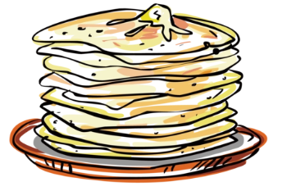
活动室
1.计算烙饼时间
仔细分析表格内容，和同桌讨论后，把你的发现记录下来：
□如果饼数是偶数时，烙饼方法是
□如果饼数是奇数时，烙饼方法是
□烙饼的次数=
□烙饼的时间= ×3
第3课 晚餐烙饼有技巧——算法的作用
第1单元 我的一天有算法

Slide 13
活动室
2.验证计算结果
对比三种烙饼方法，如果需要烙 9 张饼，分别计算用这三种方法烙饼所需要的时间，填写下面的表格，对比一下，速度最快的方法比速度最慢的方法节约了多少时间？
方法 | 所需时间
爸爸的方法
妈妈的方法（优化前）
妈妈的方法（优化后）
活动总结：速度最快方法比速度最慢方法节约了 分钟。
第3课 晚餐烙饼有技巧——算法的作用
第1单元 我的一天有算法

Slide 14
收获园
1.统筹思想
2.算法的作用
第3课 晚餐烙饼有技巧——算法的作用
第1单元 我的一天有算法

Slide 15
收获园
1.统筹思想
统筹思想就是用科学的方法安排时间、工作或活动，合理安排，能让事情做起来更顺利、更有效率。
试着用统筹优化的思想，回答这道题：
☆洗杯子（2 分钟）
☆放茶叶（1 分钟）
☆烧水（6 分钟）
☆倒水（1 分钟）
所需最少的完成时间为（ ）分钟
第3课 晚餐烙饼有技巧——算法的作用
第1单元 我的一天有算法

Slide 16
收获园
2.算法的作用
选一选
使用算法可以让解决问题的过程清晰明了，提高解决问题的效率。在生活中我们可以发散思维，选择更优化的方法解决问题。
☆田忌赛马，体现了算法的什么作用？
☆韩信点兵，体现了算法的什么作用？
问题求解
优化问题
第3课 晚餐烙饼有技巧——算法的作用
第1单元 我的一天有算法

Slide 17
挑战台
利用算法作用完成挑战台任务
第3课 晚餐烙饼有技巧——算法的作用
第1单元 我的一天有算法

Slide 18
挑战台
☆解决烙饼最省时间的问题，最佳答案是每一次让锅中按要求放上（ ）的饼，这样既不造成（ ）浪费，又节省（ ）。
☆有一种棋类小游戏，玩1局要5分钟，可以单人玩，也可以双人玩。 李徽和爸爸、妈妈一起玩，每人玩两局，至少需要多少分钟？
第3课 晚餐烙饼有技巧——算法的作用
第1单元 我的一天有算法

Slide 19

义务教育《信息科技》五年级上册
第1单元 我的一天有算法
期待你下节课
更精彩的表现
Hello算法

